Slide 1
Simulasi Sistem Diskrit vs Kontinyu
Muhammad Muaidi
202187001

Slide 2
Capaian Pembelajaran
Pada bab ini kita akan belajar tentang aspek yang sangat penting dalam simulasi kejadian diskrit bersama dengan simulasi sistem time-sharing.

Slide 3
Konsep sistem diskrit
Dalam sistem diskrit, perubahan status sistem tidak kontinu dan setiap perubahan status sistem disebut peristiwa. Model yang digunakan dalam simulasi sistem diskrit memiliki sekumpulan angka untuk merepresentasikan status sistem, yang disebut deskriptor status.
Contohnya adalah pada sistem antrian.

Slide 4
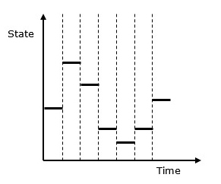
Sistem Antrian sebagai Sistem Diskrit
Contoh Sistem Antrian sebagai Sistem Diskrit

Slide 5
Discrete Event Simulation
Entities −Ini adalah representasi dari elemen nyata seperti bagian-bagian mesin.
Relationships − Ini berarti menghubungkan entitas bersama.
Simulation Executive − Bertanggung jawab untuk mengontrol waktu di muka dan menjalankan peristiwa diskrit.
Random Number Generator −Ini membantu untuk mensimulasikan berbagai data yang masuk ke dalam model simulasi.
Results & Statistics Ini memvalidasi model dan memberikan ukuran kinerjanya.

Slide 6
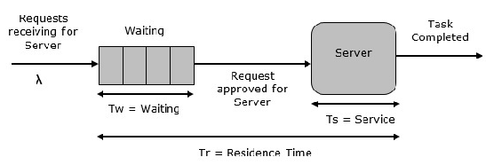
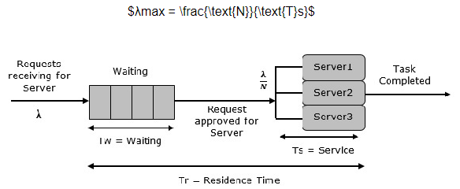
Simulasi Sistem Antrian
Antrian adalah kombinasi dari semua entitas dalam sistem yang dilayani dan mereka yang menunggu giliran.
Single Server Queue
Multi Server Queue

Slide 7
Simulasi Sistem Kontinyu
Sistem kontinu adalah sistem di mana aktivitas penting dari sistem selesai dengan lancar tanpa penundaan, yaitu tidak ada antrian kejadian, tidak ada penyortiran simulasi waktu, dll. Ketika sistem kontinu dimodelkan secara matematis, variabelnya yang mewakili atribut dikendalikan oleh fungsi kontinu .

Slide 8
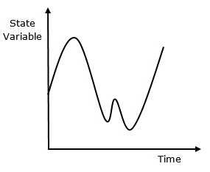
Apa itu Simulasi Berkelanjutan?
Simulasi kontinu adalah jenis simulasi di mana variabel keadaan berubah terus menerus terhadap waktu. Berikut adalah representasi grafis dari perilakunya.

Slide 9
Area Simulasi Kontinyu
Kami harus menggunakan simulasi kontinu karena bergantung pada persamaan diferensial dari berbagai parameter yang terkait dengan sistem dan hasil perkiraannya yang diketahui oleh kami.
Simulasi berkelanjutan digunakan di sektor-sektor berikut. Di bidang teknik sipil untuk pembangunan tanggul bendungan dan konstruksi terowongan. Dalam aplikasi militer untuk simulasi lintasan rudal, simulasi pelatihan pesawat tempur, dan perancangan & pengujian pengontrol cerdas untuk kendaraan bawah air.
Di bidang logistik untuk perancangan alun-alun tol, analisis arus penumpang di terminal bandara, dan evaluasi jadwal penerbangan secara proaktif. Dalam pengembangan bisnis untuk perencanaan pengembangan produk, perencanaan manajemen staf, dan analisis studi pasar.

